Slide 1

ASSIGNMENT
LẬP TRÌNH JAVA 3
Sinh viên thực hiện: Trần Văn Minh – PY00202

Slide 2
Nội dung trình bày
Giới thiệu đề tài
Mục tiêu và công nghệ sử dụng
Phân tích yêu cầu & Use Case tổng quan
Kiến trúc phần mềm
Thiết kế cơ sở dữ liệu
Thiết kế lớp và các thành phần chính
Demo chương trình

Slide 3
Giới thiệu đề tài
Doanh nghiệp ABC News muốn xây dựng lại hệ thống tin tức Online
Hệ thống cũ không đáp ứng yêu cầu mới → cần phát triển website mới theo mô hình MVC
Ứng dụng hướng đến 3 đối tượng người dùng
Độc giả: Xem tin, tìm kiếm, đăng ký nhận bản tin
Phóng viên: Đăng nhập, đăng/sửa/xóa tin của mình
Quản trị viên: quản lý người dùng, loại tin, tin tức., newsletter
Mục tiêu: Xây dựng Web tin tức động hoàn chỉnh sử dụng Servlet/JSP + JDBC + SQL Server

Slide 4
Mục tiêu và công nghệ sử dụng
MỤC TIÊU
Tổ chức ứng dụng theo mô hình MVC
Quản lý thư viện bằng Maven
Kết nối và thao tác dữ liệu bằng JDBC
Áp dụng các kỹ thuật Servlet, JSP, JSTL…

Slide 5
Mục tiêu và công nghệ sử dụng
CÔNG NGHỆ SỬ DỤNG
IDE: Eclipse IDE for Enterprise Java and Web Developers
Server: Tomcat 11
Database: SQL Server 2022
JDK (Java Development Kit): 24
Thư viện: Jakarta Servlet API, JSTL, BeanUtils

Slide 6
PHÂN TÍCH YÊU CẦU VÀ USECASE TỔNG QUAN
CÁC VAI TRÒ CHÍNH
Độc giả: xem tin, đăng ký nhận tin
Phóng viên: Quản lý tin tức cá nhân
Quản trị viên: Quản lý người dùng, loại tin, tất cả tin tức, newsletter.
USE CASE CHÍNH
Độc giả: Xem tin, Đăng ký nhận tin
Phóng viên: Đăng nhập, Quản lý tin
Quản trị viên: Đăng nhập, Quản lý người dùng, loại tin, newsletter.

Slide 7
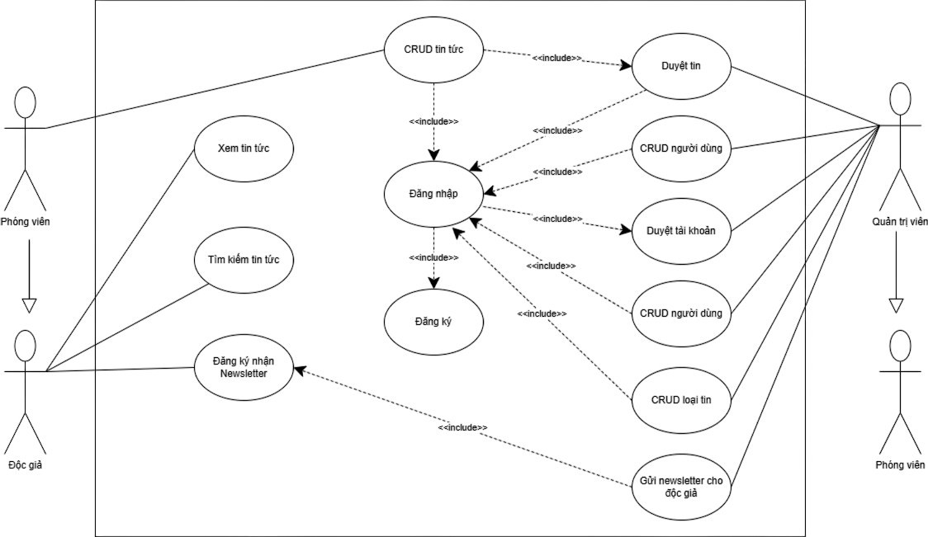
USE CASE TỔNG QUAN
Ghi chú: CRUD = Create, Read, Update, Delete

Slide 8
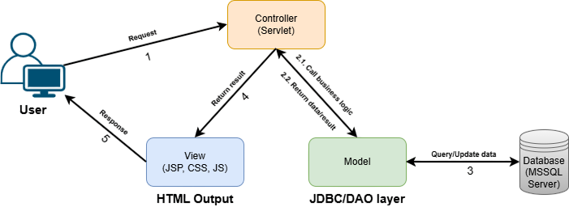
KIẾN TRÚC PHẦN MỀM
Sơ đồ kiến trúc hệ thống

Slide 9
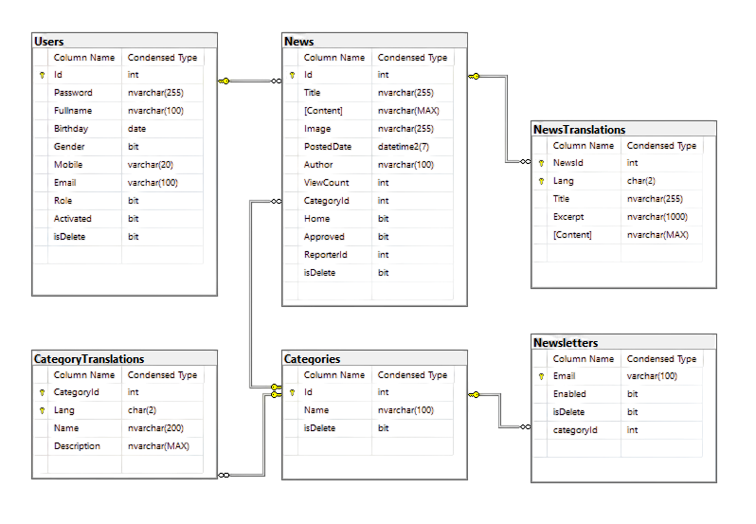
THIẾT KẾ CƠ SỞ DỮ LIỆU
Database Relationship Diagram – Sơ đồ cơ sở dữ liệu quan hệ

Slide 10
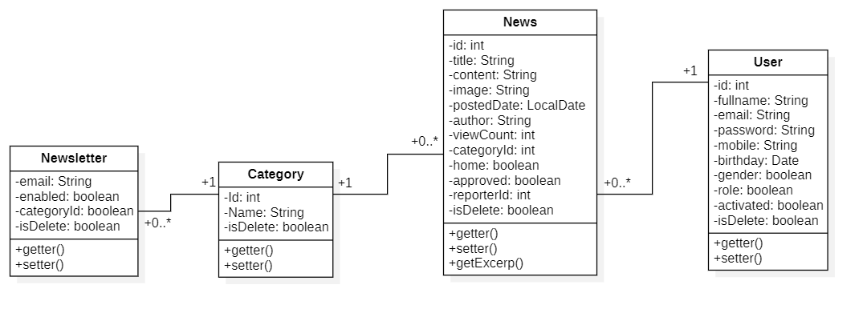
THIẾT KẾ LỚP MODEL

Slide 11
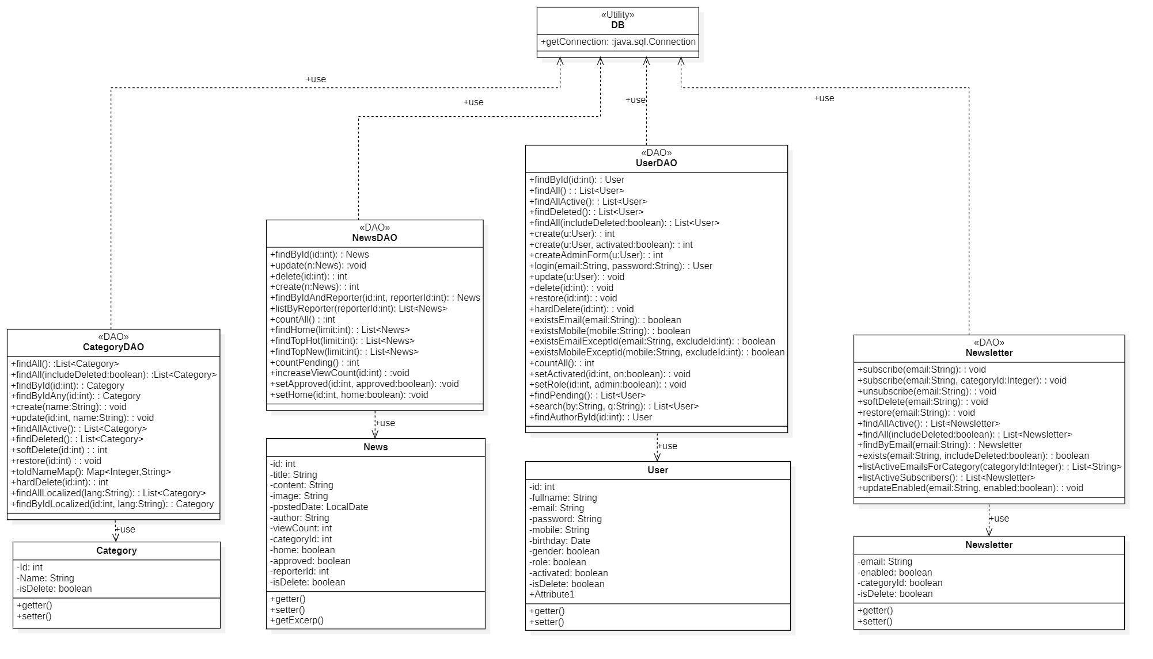
THIẾT KẾ LỚP DAO

Slide 12
DEMO CHƯƠNG TRÌNH
http://localhost:7070/NewsPortal_PY00202/index.jsp

